Slide 1


APLIKAČNÁ PRAX Z POHĽADU INŠPEKCIE PRÁCE V POĽNOHOSPODÁRSTVE

Slide 2

„Vedieť málo je nebezpečné.
Vedieť veľa, taktiež.“
- Albert Einstein

Slide 3
Čo je inšpekcia práce?
Pracovno-právne vzťahy
Doplnkové dôchodkové sporenie
Záväzky vyplývajúce z kolektívnych zmlúv
Nelegálna práca a nelegálne zamestnávanie
Predpisy na zaistenie BOZP a trhového dohľadu
INŠPEKCIA PRÁCE
Sociálna legislatíva v doprave
Vyšetrovanie príčin vzniku pracovných úrazov
Vydávanie stanovísk ku kolaudáciám

Slide 4
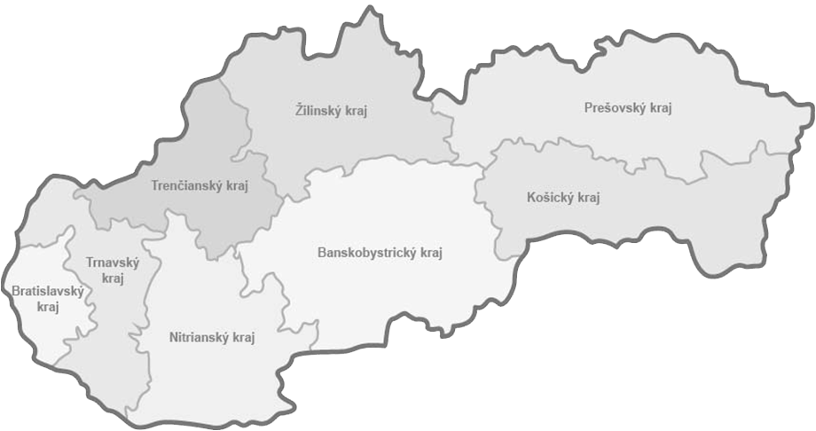

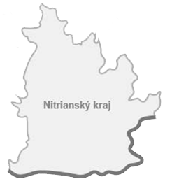


8 krajských IP + NIP so sídlom v Košiciach
IP Nitra
Jelenecká 49

Slide 5
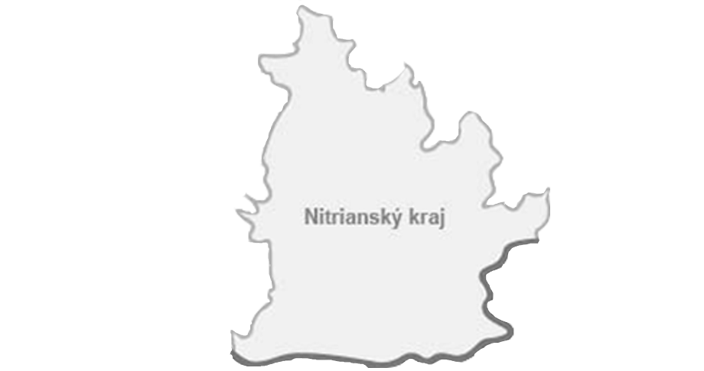
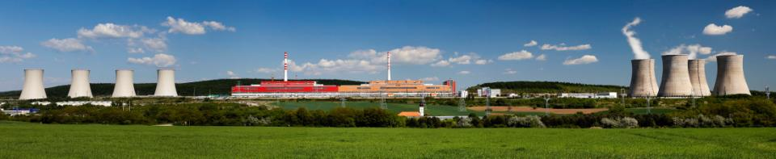
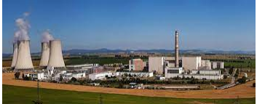
Inšpektorát práce
orgán štátnej správy a rozpočtová organizácia, ktorá má krajskú pôsobnosť
riadi a za jeho činnosť zodpovedá riaditeľ inšpektorátu práce
Dozor nad dodržiavaním BOZP na pracoviskách jadrového zariadenia na území SR vykonáva IP Nitra.
JE Mochovce
JE Bohunice

Slide 6
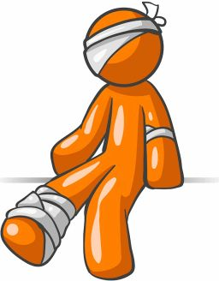
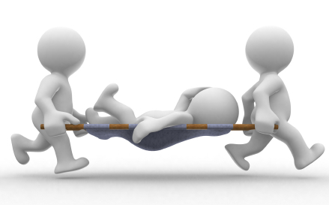
Inšpektorát práce
zabezpečuje vykonávanie inšpekcie práce
vyšetruje príčiny vzniku pracovného úrazu, príčiny ZPH
na základe žiadosti orgánu štátnej správy na úseku verejného zdravotníctva vyšetruje bezpečnostné, technické a organizačné príčiny vzniku choroby z povolania a ohrozenia chorobou z povolania

Slide 7

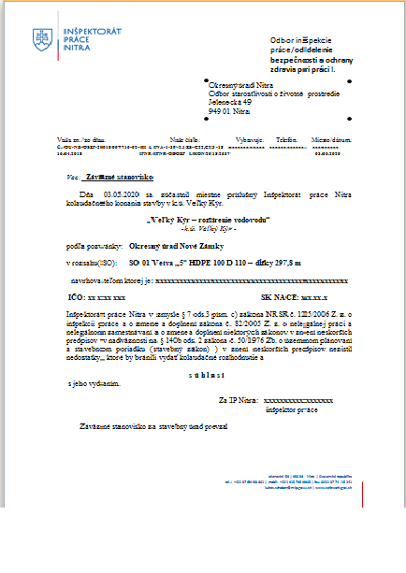
Inšpektorát práce
vydávanie záväzného stanoviska pri povoľovaní a kolaudácii stavieb a ich zmien, ktoré bude zamestnávateľ a FO, ktorá je podnikateľom a nie je zamestnávateľom, používať na plnenie svojich úloh

Slide 8
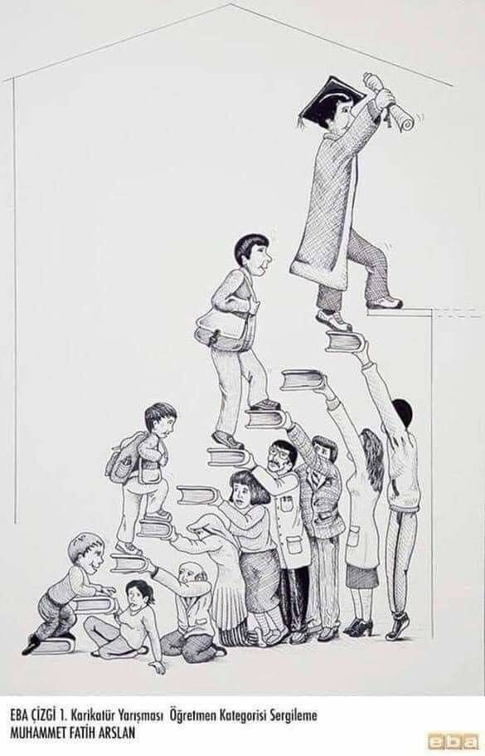

Inšpektorát práce
podieľa sa na odbornej výchove a vzdelávaní inšpektorov práce
predkladá NIP podnety na zlepšenie ochrany práce
rozhoduje o uložení pokút, prvostupňový orgán

Slide 9
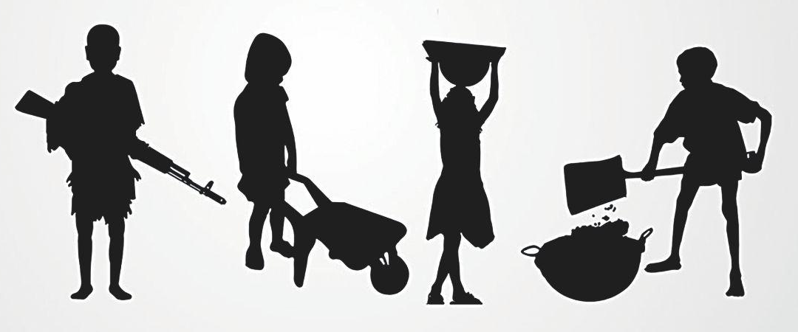
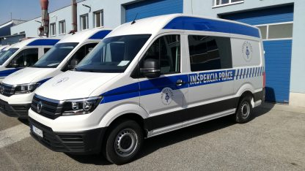
Inšpektorát práce
vydáva a odoberá povolenie na vykonávanie ľahkých prác fyzickou osobou
vykonáva kontrolu SLvD

Slide 10
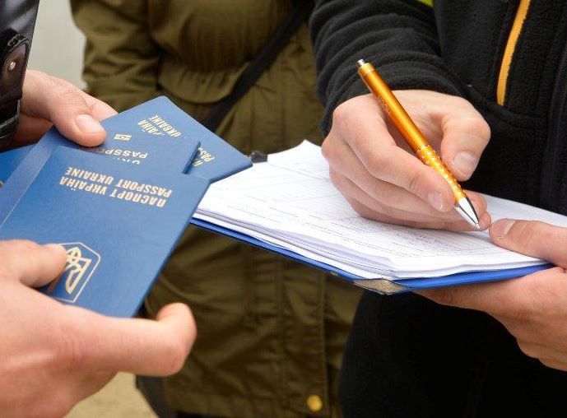
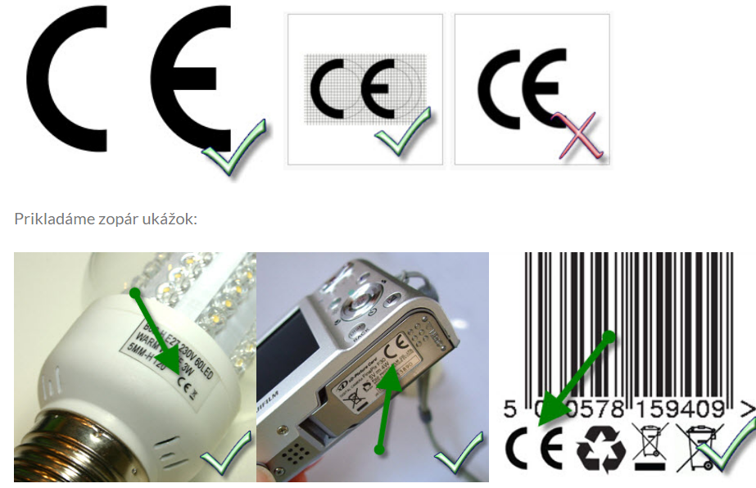
Inšpektorát práce
oznamuje zistené prípady NP a uloženie pokuty za porušenie zákazu NZ vrátane zistených skutočností SP, Ústrediu práce, sociálnych vecí a rodiny, príslušnému úradu práce, príslušnému DÚ
vydáva potvrdenie o tom, že ku dňu požiadania nebola FO alebo PO právoplatne uložená pokuta za porušenie zákazu NZ
vykonáva dohľad nad určenými výrobkami uvedenými na trh a do prevádzky

Slide 11
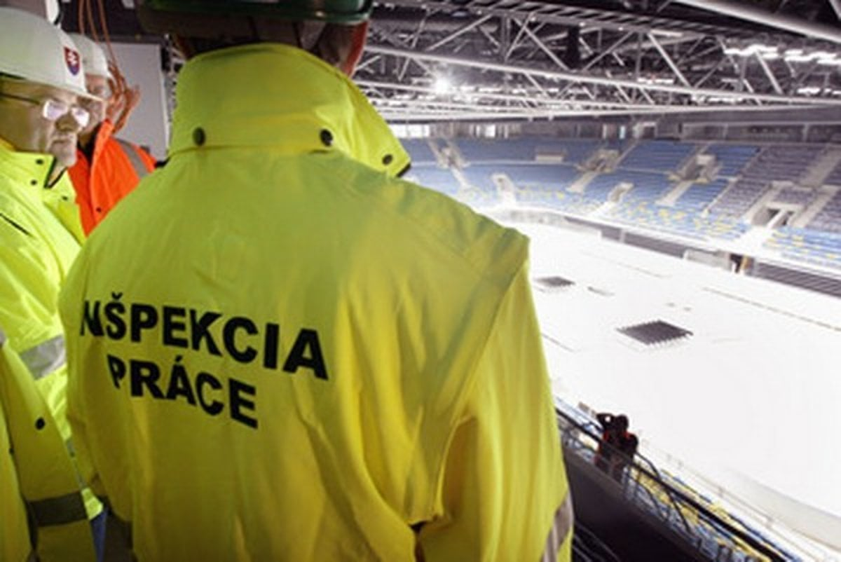
Inšpektor práce
je štátny zamestnanec, ktorý absolvuje odbornú prípravu
vymenúva ho GR na návrh RIP
preukazuje sa preukazom inšpektora práce
je povinný zachovávať mlčanlivosť

Slide 12
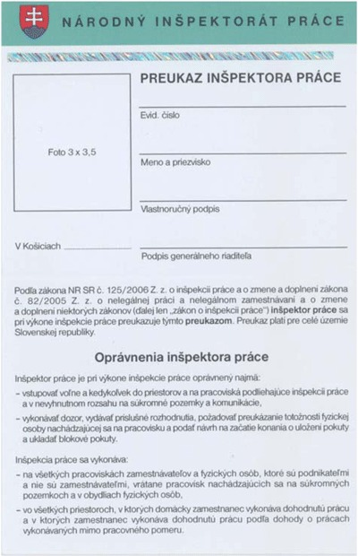

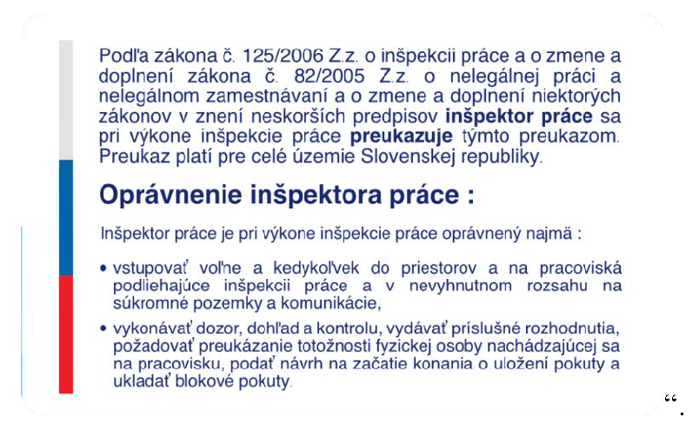
Inšpektor práce

Slide 13

Inšpektor práce
MÁ V SÚVISLOSTI S VÝKONOM INŠPEKCIE PRÁCE POSTAVENIE VEREJNÉHO ČINITEĽA !!!

Slide 14
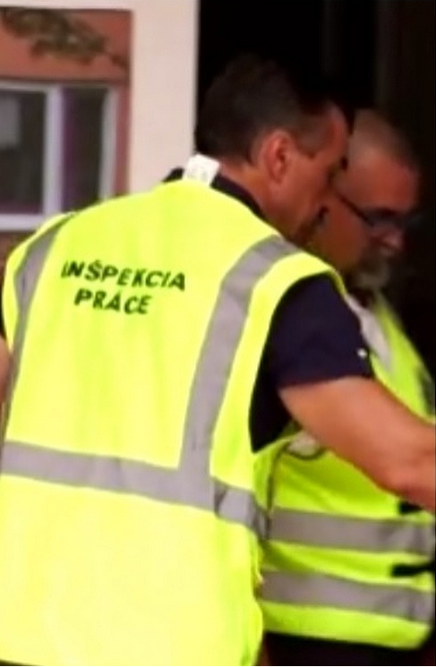
Oprávnenia inšpektora práce
vstupovať voľne a kedykoľvek do priestorov a na pracoviská podliehajúce inšpekcii práce
požadovať predloženie dokumentácie potrebných na výkon inšpekcie práce
odoberať na rozbor nevyhnutne potrebné množstvo vzoriek materiálov alebo látok

Slide 15
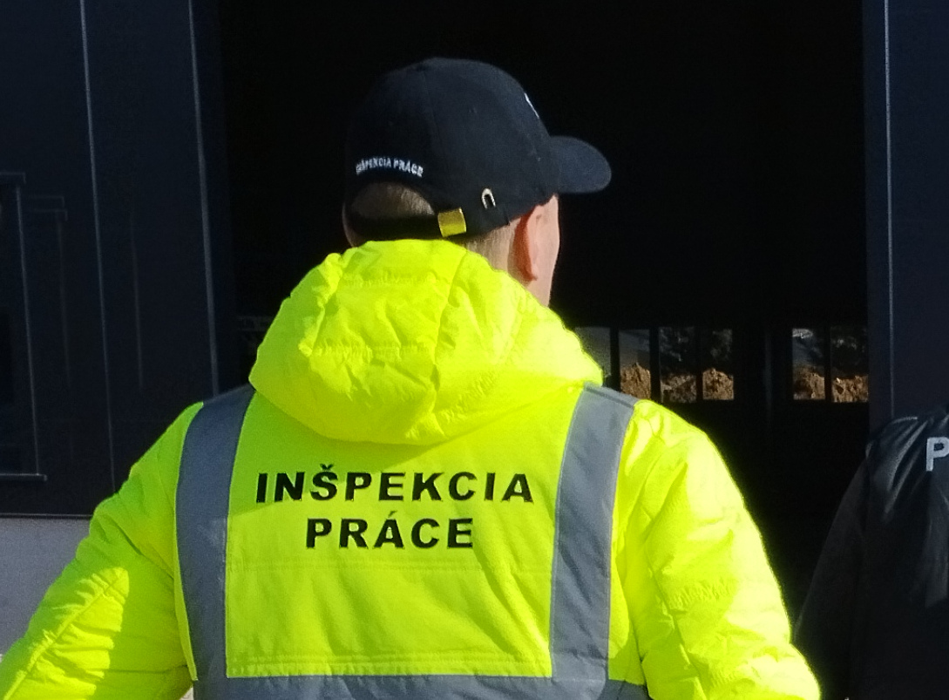
Oprávnenia inšpektora práce
používať technické prostriedky na zhotovenie fotodokumentácie, audiovizuálnych záznamov a zvukových záznamov a na sťahovanie digitálnych údajov zo záznamových zariadení motorových vozidiel a z kariet vodičov potrebných na výkon inšpekcie práce
požadovať preukázanie totožnosti od FO nachádzajúcej sa na pracovisku zamestnávateľa a vysvetlenie dôvodu jej prítomnosti

Slide 16
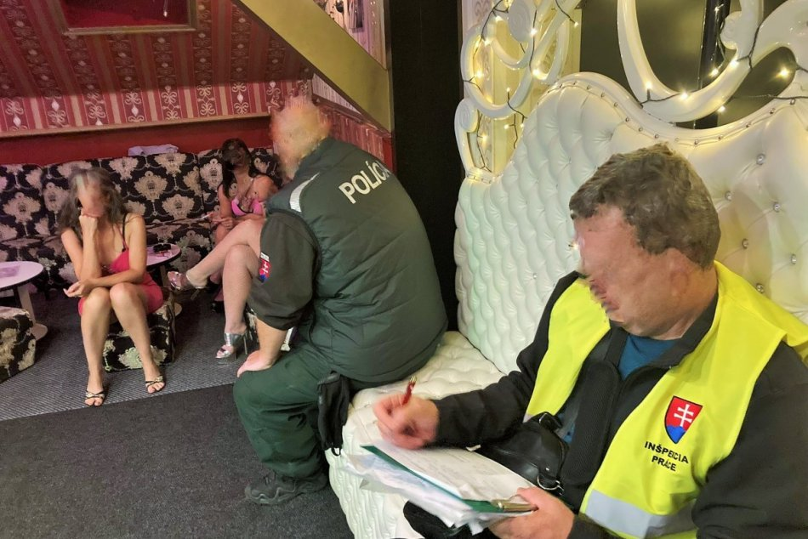
Oprávnenia inšpektora práce
spracovať obrazovú podobu fyzickej osoby a identifikačné číslo sociálneho zabezpečenia bez súhlasu dotknutých osôb
(účinnosť od 18.06.2016)

Slide 17
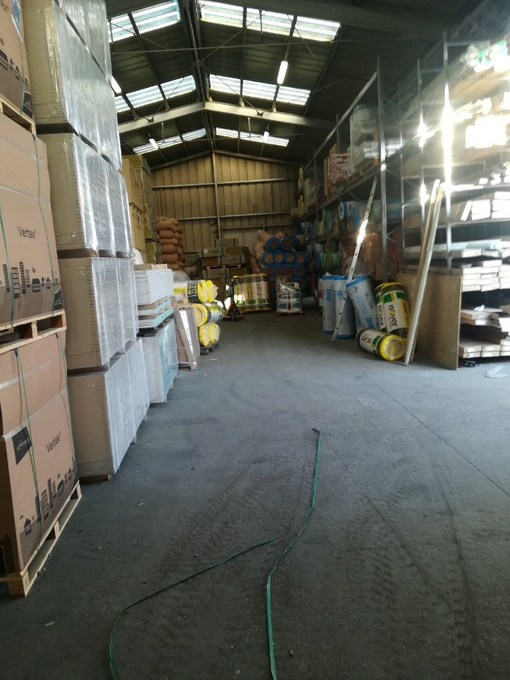
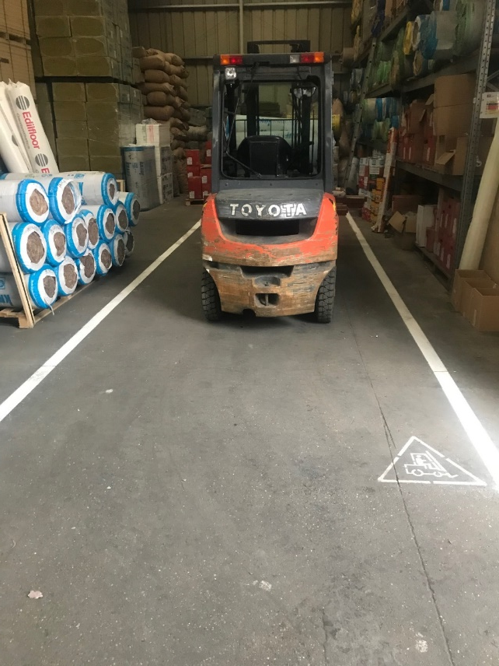


Oprávnenia inšpektora práce
navrhnúť technické, organizačné a iné opatrenia potrebné na zlepšenie zisteného stavu,
nariadiť odstránenie zistených nedostatkov

Slide 18

Oprávnenia inšpektora práce
nariadiť, aby prítomné osoby ihneď opustili priestory, v ktorých je bezprostredne ohrozená ich bezpečnosť a zdravie
nariadiť zachovanie pracoviska alebo jeho časti v pôvodnom stave až do skončenia vyšetrovania alebo zadokumentovať stav pracoviska alebo jeho časti
ukladať blokové pokuty

Slide 19
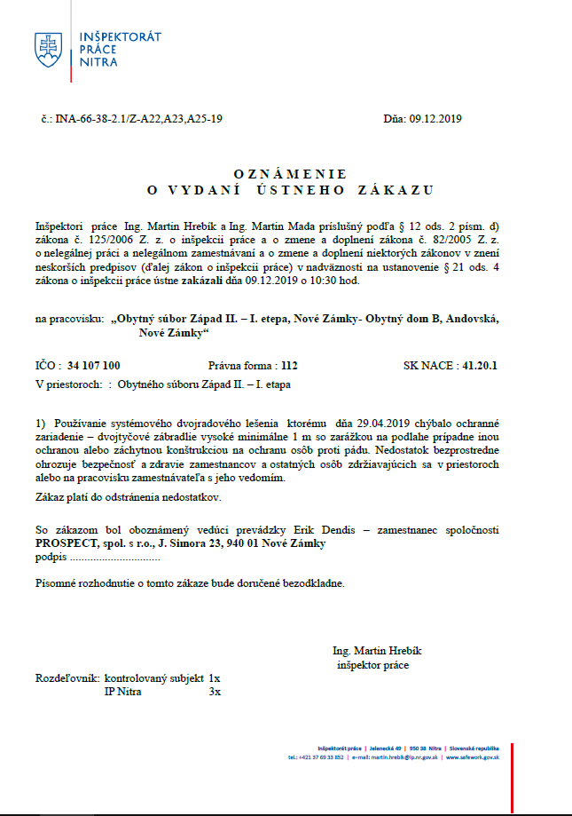
Oprávnenia inšpektora práce
zakázať používanie pracovných a prevádzkových objektov, priestorov a pracovísk, strojov, ktoré bezprostredne ohrozujú bezpečnosť a zdravie zamestnancov a ostatných osôb zdržiavajúcich sa v priestoroch alebo na pracovisku zamestnávateľa s jeho vedomím

Slide 20
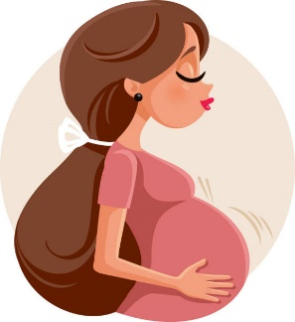

Oprávnenia inšpektora práce
zakázať prácu tehotných žien, matiek do konca deviateho mesiaca po pôrode, dojčiacich žien, FO mladších ako 18 rokov veku a iné práce a činnosti, ak sa vykonávajú v rozpore s osobitnými predpismi

Slide 21
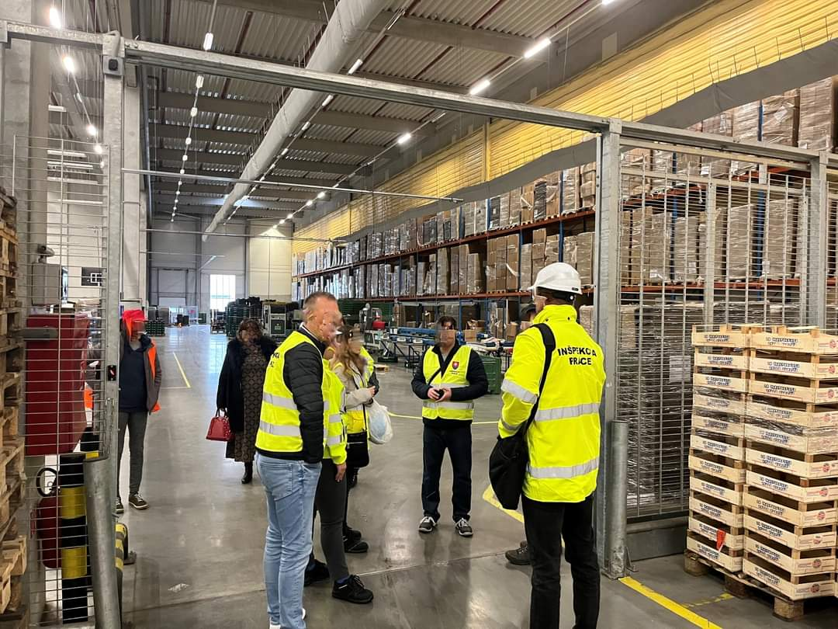
Povinnosti inšpektora práce
oznámiť pred začatím inšpekcie práce svoju prítomnosť kontrolovanému zamestnávateľovi alebo kontrolovanej fyzickej osobe, ktorá je podnikateľom a nie je zamestnávateľom, ak tým negatívne neovplyvní výkon inšpekcie práce,

Slide 22
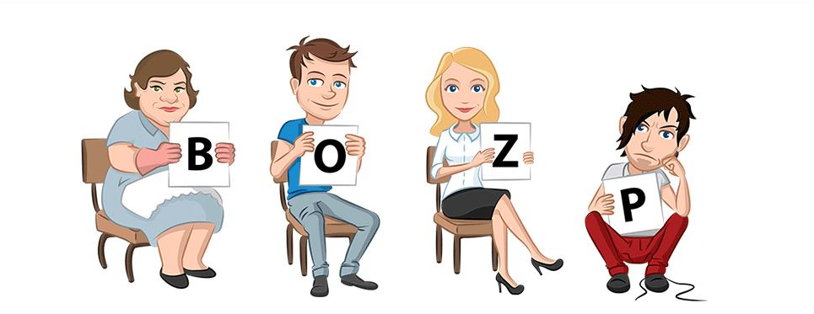
Povinnosti inšpektora práce
zaoberať sa pripomienkami a návrhmi zástupcov zamestnancov pre BOZP, ktoré mu predložili počas výkonu inšpekcie práce u kontrolovaného zamestnávateľa,
informovať o výsledku inšpekcie práce vykonanej u kontrolovaného zamestnávateľa v prípade zistenia nedostatkov príslušného zástupcu zamestnancov pre bezpečnosť a ochranu zdravia pri práci, príslušný odborový orgán a zamestnaneckú radu alebo zamestnaneckého dôverníka.

Slide 23

Výsledok inšpekcie práce
v prípade zistenia nedostatkov – PROTOKOL
v prípade, že inšpektor nezistil porušenia – ZÁZNAM
Zákon určuje podstatné náležitosti protokolu aj záznamu

Slide 24
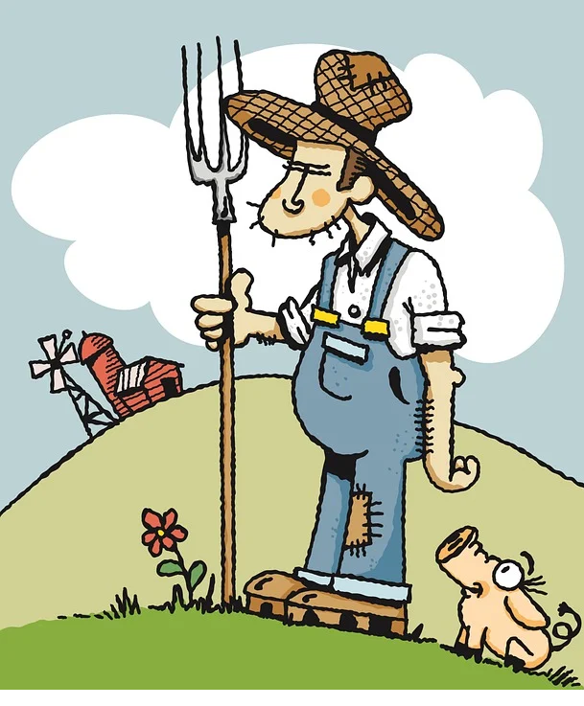
Poľnohospodárstvo
- BOZP
najhoršie výsledky úrovne starostlivosti o BOZP
vysoký počet pracovných úrazov
množstvo poranení pri práci

Slide 25
Poľnohospodárstvo
- BOZP
6. Umožniť vyjadrovať sa k problematike BOZP
1. Zlepšovať pracovné podmienky
POVINNOSTI PRI BOZP
2. Zisťovať nebezpečenstvá a ohrozenia
5. Oboznámiť zamestnancov zo zásadami bezpečnej práce
4. Prijať preventívne opatrenia na zníženie rizika
3. Komplexne posudzovať riziko pri práci

Slide 26
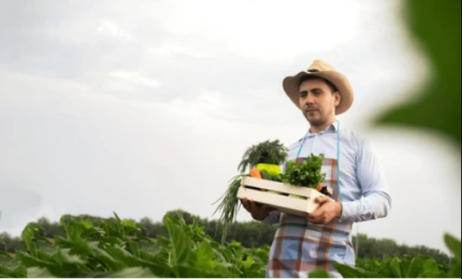
Poľnohospodárstvo
- BOZP
Každý má právo na bezpečné a zdravé pracovisko a poskytnutie informácií, týkajúcich sa všetkých aspektov BOZP s ohľadom na nimi vykonávanú prácu !!!

Slide 27

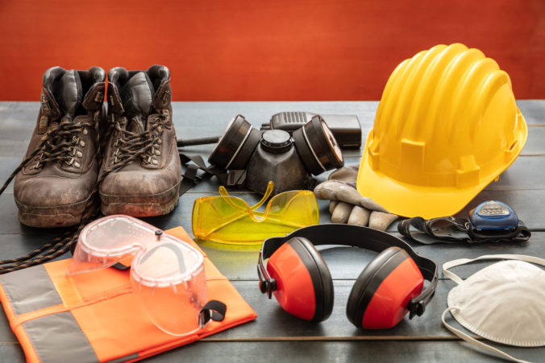
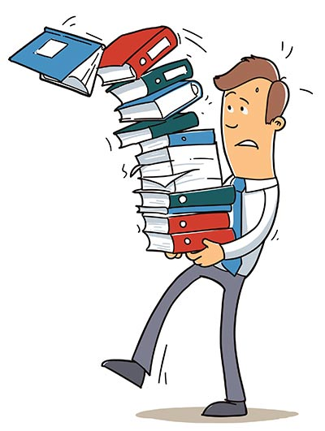

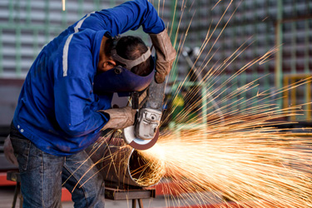
6 PRAVIDIEL BEZPEČNOSTI
1. Dbaj o bezpečnosť
3. Používaj OOPP
4. Pracovné postupy
Pri práci používaj vždy vhodné OOPP, ktoré ťa chránia proti účinkom zistených ohrození a nebezpečenstiev.
Dodržuj stanovené pracovné a technologické postupy, návody na obsluhu, prevádzkové poriadky a pokyny.
Staraj sa o svoje zdravie a tiež o bezpečnosť osôb, ktorých sa dotýka vaše jednanie.
2. Pracuj s bezpečným zariadením
Vykonávajte len tie činnosti, na ktoré máte kvalifikačné predpoklady a zdravotnú spôsobilosť.
5. Nevyraďuj ochranné zariadenia
Neotváraj ochranné kryty pohybujúcich sa častí, nevyraďuj ich z prevádzky. Zásahy do strojov a zariadení rob len po vypnutí stroja, resp. odpojení od elektrického zdroja.
6. Prevencia je základ
Zúčastňuj sa školení o BOZP, buď aktívny, rozširuj si svoje vedomosti a vždy upozorni svojho nadriadeného na nedostatky na pracovisku.

Slide 28

Poľnohospodárstvo
- BOZP
Čas a peniaze vynaložené na bezpečnosť a ochranu zdravia by si mal považovať za investíciu a nie za zbytočne vyhodené peniaze !!!
Objem prostriedkov, ktoré vynaložíš na prevenciu bude omnoho menší ako prostriedky, ktoré vynaložíte na lekárske ošetrenia, náhradných pracovníkov, odškodné alebo pokuty, ak u teba príde k úrazu.

Slide 29
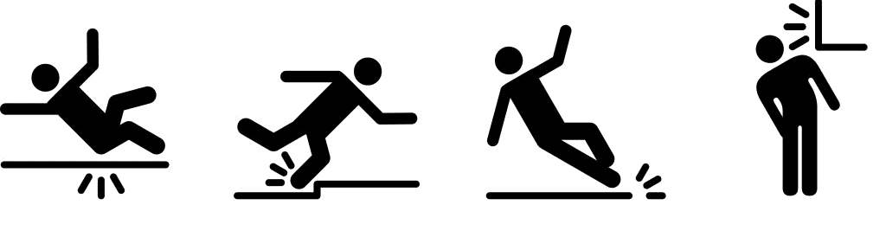
Riziká v poľnohospodárstve
Pošmyknutia, zakopnutia a pády
správna údržba pracoviska a priestorov kadiaľ sa chodí, udržiavať tieto priestory voľné a bez prekážok
používaj vhodnú obuv a vhodné osvetlenie
pri práci na poli počítaj s vplyvom poveternostných podmienok na kvalitu terénu, svetelných podmienok a pod.

Slide 30
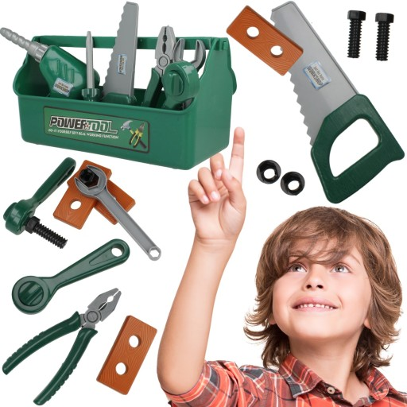
Riziká v poľnohospodárstve
Používanie ostrých nástrojov
venujte pozornosť vykonávanej práce pri výmene, ostrení a údržbe rezných nástrojov
škoľte zamestnancov ako bezpečne používať pridelené stroje a zariadenia
zaistite, aby všetky používané stroje mali ochranné zariadenia a aby ich zamestnanci aj používali

Slide 31
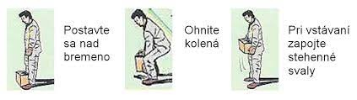
Riziká v poľnohospodárstve
Ručná manipulácia
ak sa dá, urč technológiu aby sa dalo predísť ručnému zdvíhaniu, prekladaniu, prenášaniu ....
používaj stroje, zariadenia, ktoré nahrádzajú ťažkú telesnú prácu
pri zdvíhaní a prenášaní drž bremeno čo najbližšie k telu a ukladaj ho bezpečne

Slide 32
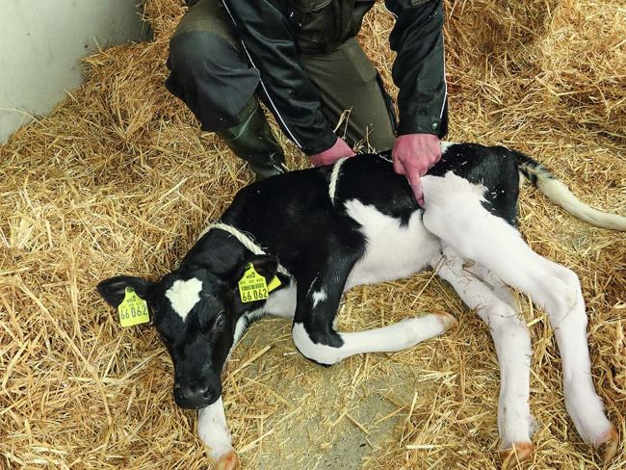
Riziká v poľnohospodárstve
Riziko poranenia zvieratami
zviera je živý tvor, nie vec – reaguje na nálady človeka, na podnety, treba byť vždy maximálne opatrní a koncentrovaný na vykonávanú prácu so zvieraťom
vykonávanie práce so zvieratami zamestnancami, ktorý majú nie len fyzické predpoklady a odbornú spôsobilosť ale hlavne majú vzťah ku zvieratám
prevenciou je dodržiavanie správnych postupov, používaní OOPP a dôslednom dodržiavaní hygienických zásad

Slide 33
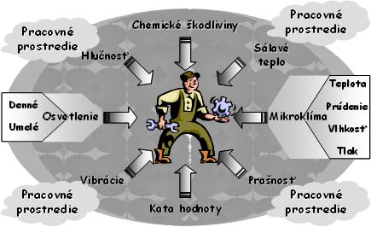
Riziká v poľnohospodárstve
Hluk, vibrácie, prach, škodlivé látky
hlučné prašné prostredie, škodlivé látky a vibrácie môžu pri dlhotrvajúcom pôsobení poškodiť zdravie
výkon prác zabezpeč zdravotne spôsobilými zamestnancami
používaj vhodné OOPP na ochranu sluchu, dýchacích ciest a rúk

Slide 34
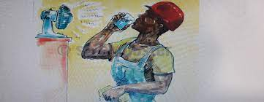
Riziká v poľnohospodárstve
Nadmerná tepelná záťaž, nadmerná záťaž chladom a fyzickým zaťažením
správne vetranie, úprava vzduchu, ochladzovanie a klimatizácia
stanov pracovné postupy aby zamestnanci striedali rôzne druhy prác
pravidelný prísun tekutín, oddych, regenerácia
používať správne OOPP

Slide 35
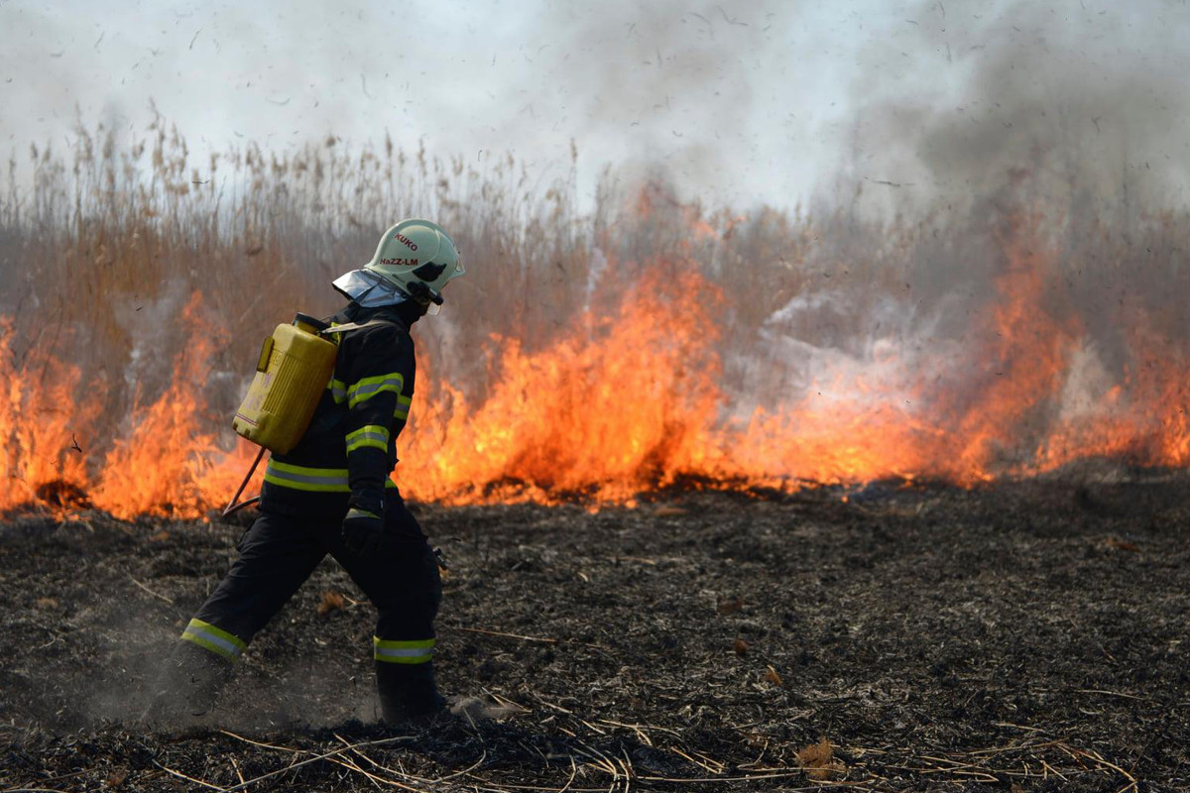
Riziká v poľnohospodárstve
Nebezpečenstvo požiaru
elektrické a plynové zariadenia udržiavaj v bezchybnom stave
vykonávaj pravidelnú údržbu
v suchom období roka rešpektuj pokyny pre používanie otvoreného ohňa
zabezpeč vhodné požiarne prístroje, vyškoľ zamestnancov z predpisov PO

Slide 36

Vždy používaj zdravý rozum .....
ide o tvoje zdravie a tvoj majetok ....

Slide 37
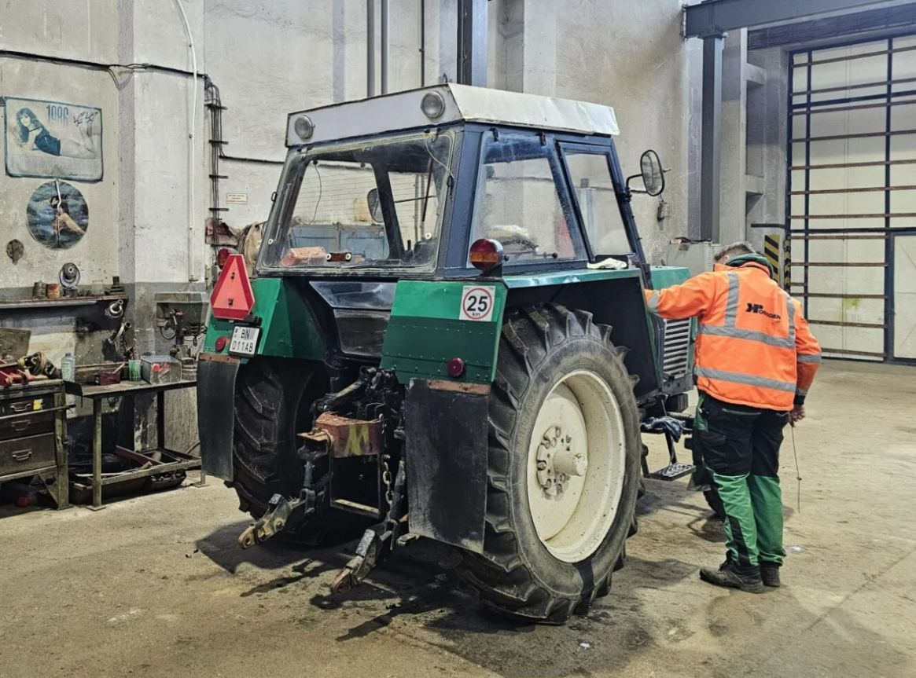
Sociálna kondicionalita
Definuje minimálne požiadavky a opatrenia na zlepšenie bezpečnosti a zdravia pri práci.

Slide 38
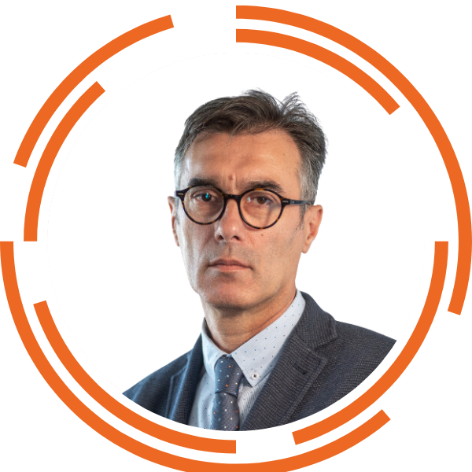
Sociálna kondicionalita
„Inšpektoráty práce nemenia nič na svojej činnosti, inšpekcie práce budú vykonávané tak, ako doteraz,“
                Ladislav Kerekeš, NIP

Slide 39
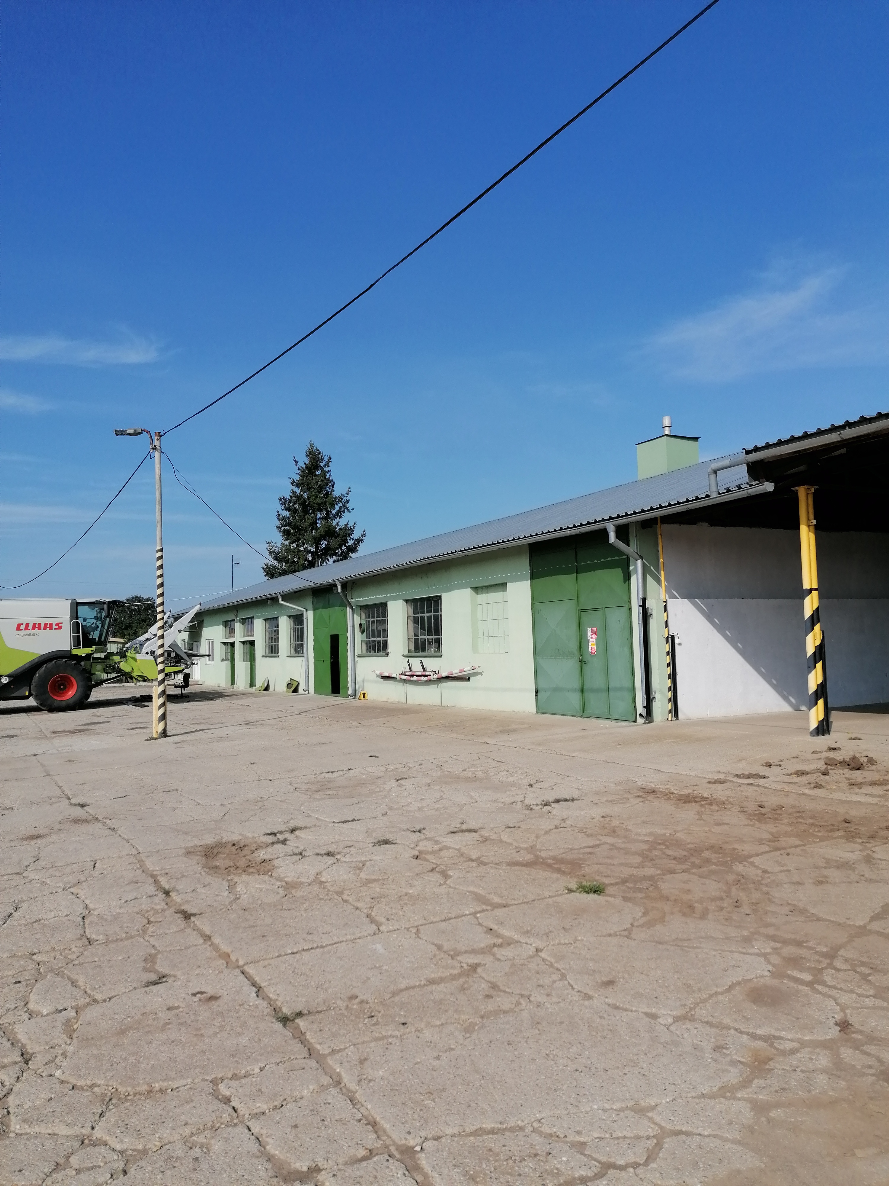
Sociálna kondicionalita
Inšpekcie práce (aj tie u poľnohospodárov) prebiehajú počas celého roka, nie je osobitné plánovanie v roku 2025 iba pre oblasť poľnohospodárstva.

Slide 40

Sociálna kondicionalita
Kontroly v rámci plnenia sociálnej kondicionality by sa mali týkať celkovo troch oblastí:
oblasť zamestnanosti
oblasť zdravia a bezpečnosti
oblasť predpisov, ktoré sa týkajú ochrany zdravia pri používaní pracovných prostriedkov

Slide 41
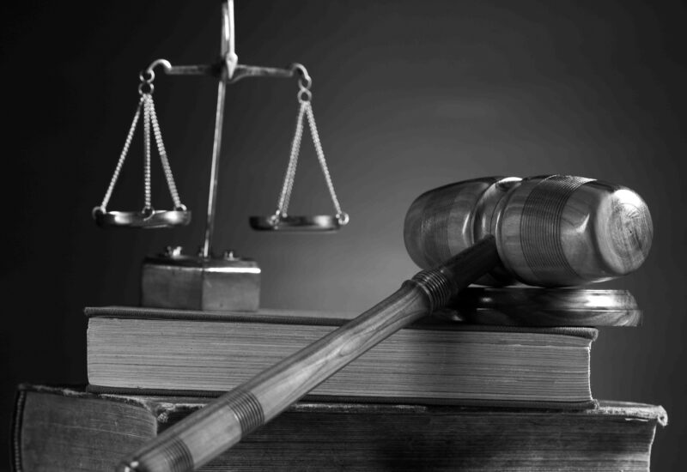
Sociálna kondicionalita
Budeme poskytovať informácie PPA prvý raz už zo zistení inšpekcie práce v tomto roku po tom, ako budú právoplatné rozhodnutia o uložení pokuty za nedostatky, ktoré sa budú týkať porušení vyplývajúcich zo smerníc.
Prvé hlásenie bude k 01.10.2025

Slide 42
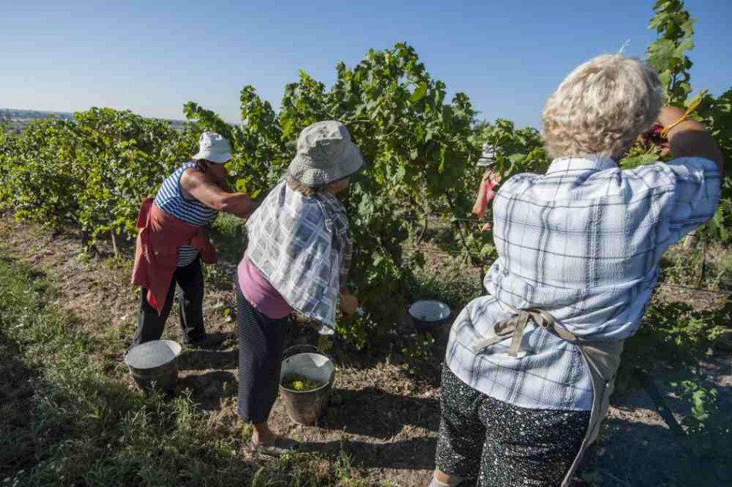
Najčastejšie nedostatky v oblasti PPV
Nelegálne zamestnávanie (neuzatvorenie pracovnoprávneho vzťahu, resp. neprihlásenie do registra sociálneho zabezpečenia)

Slide 43

Najčastejšie nedostatky v oblasti PPV
Porušenia v oblasti dohôd o prácach vykonávaných mimo pracovného pomeru (nevymedzenie dohôd o vykonaní práce, nevyplatenie odmien a príplatkov, nedodržanie limitov pracovného času)

Slide 44
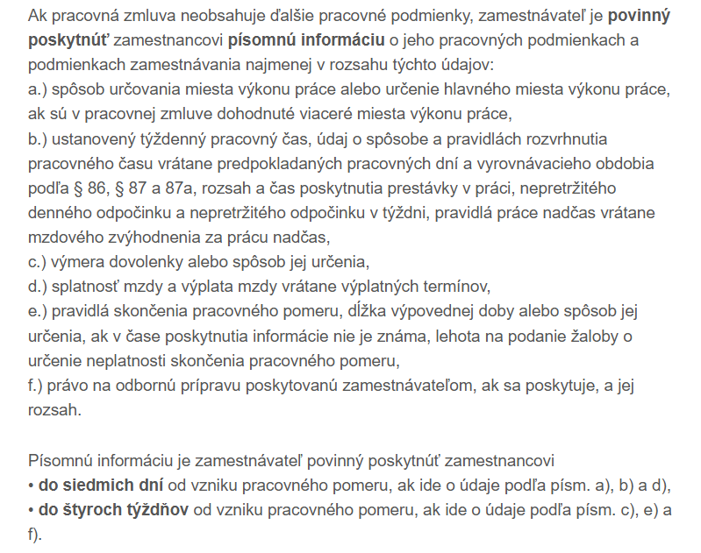
Najčastejšie nedostatky v oblasti PPV
Písomné informácie o pracovných podmienkach

Slide 45
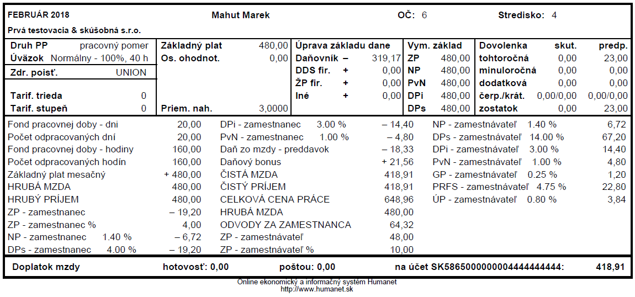
Najčastejšie nedostatky v oblasti PPV
Neposkytovanie mzdy vo výške minimálneho mzdového nároku
Nedodržanie výplatných termínov , najčastejšie nedodržanie výplatných termínov pri skončení pracovného pomeru
Neposkytovanie výplatných pások, resp. výplatná páska neobsahuje jednotlivé zložky mzdy

Slide 46
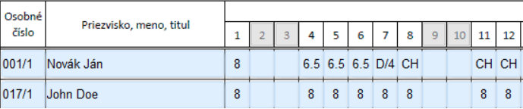
Najčastejšie nedostatky v oblasti PPV
Evidencia pracovného času

Slide 47

Najčastejšie nedostatky v oblasti PPV
Neurčenie čerpania dovolenky

Slide 48
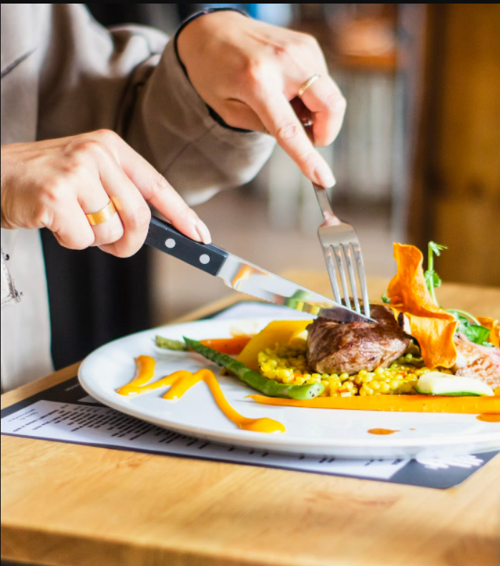
Najčastejšie nedostatky v oblasti PPV
Stravovanie

Slide 49
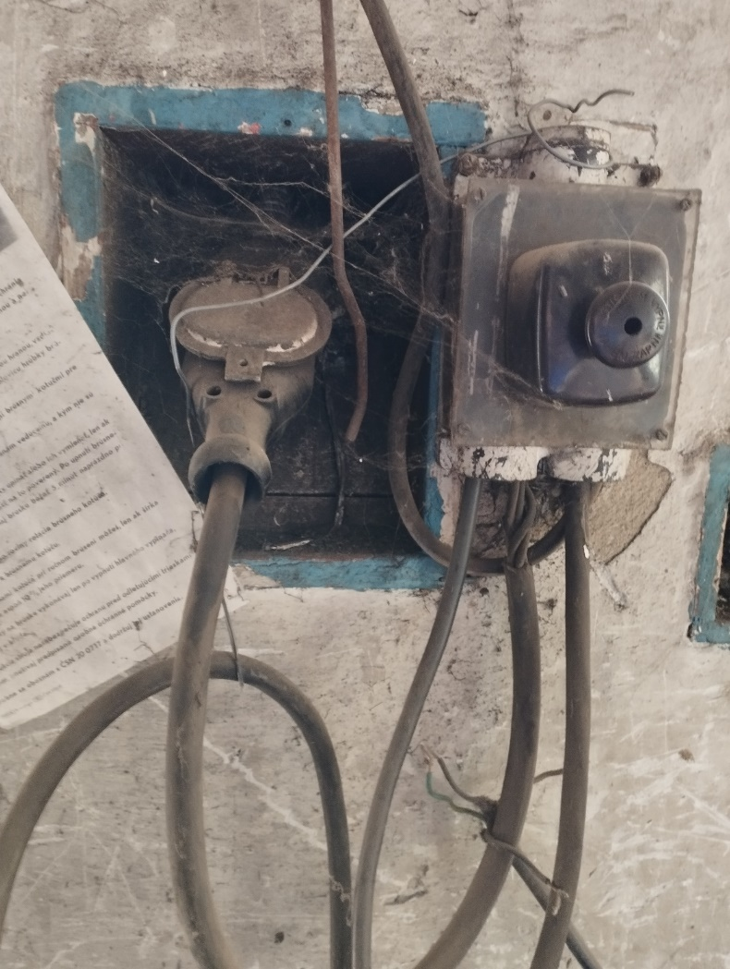
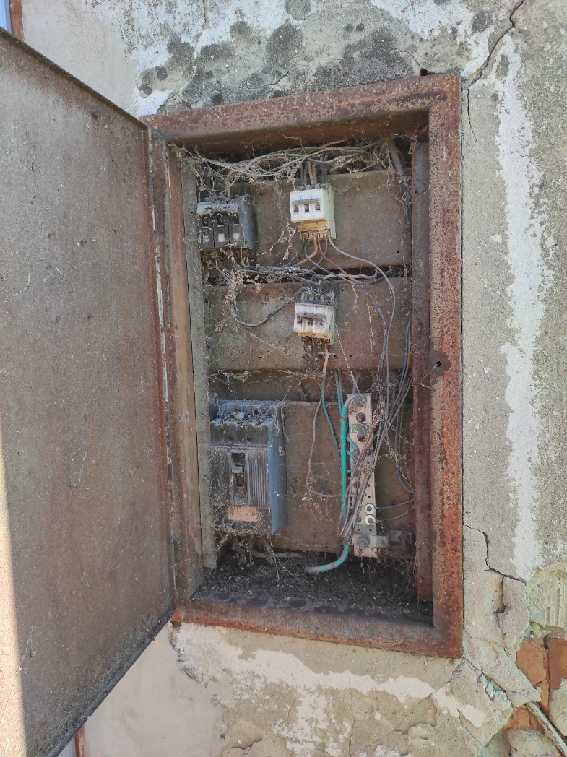
Najčastejšie nedostatky v oblasti BOZP
Zanedbaná údržba na elektrických zariadeniach, poškodené ochranné zariadenia na el. rozvádzačoch, poškodená dvojitá izolácia na vodičoch

Slide 50
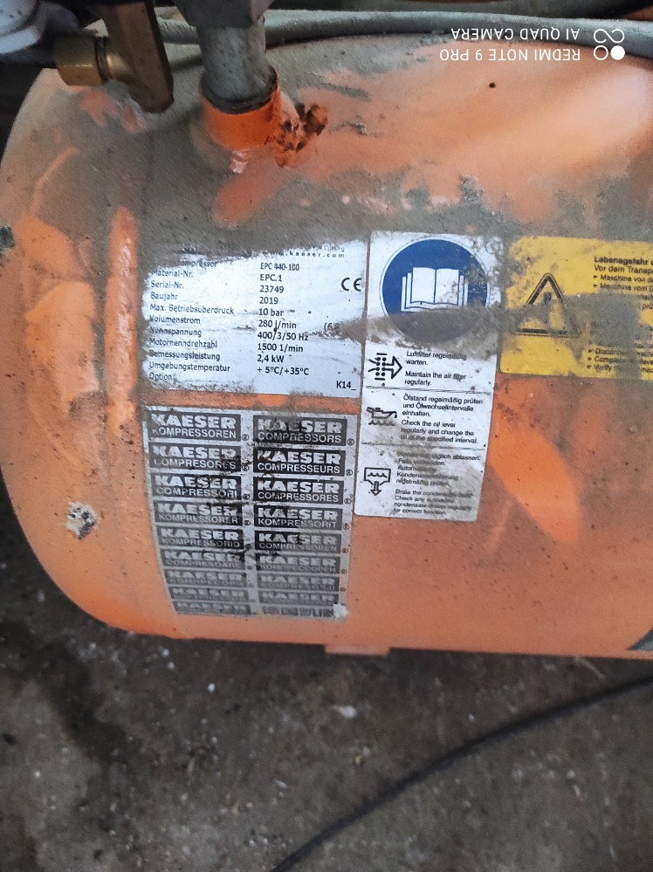
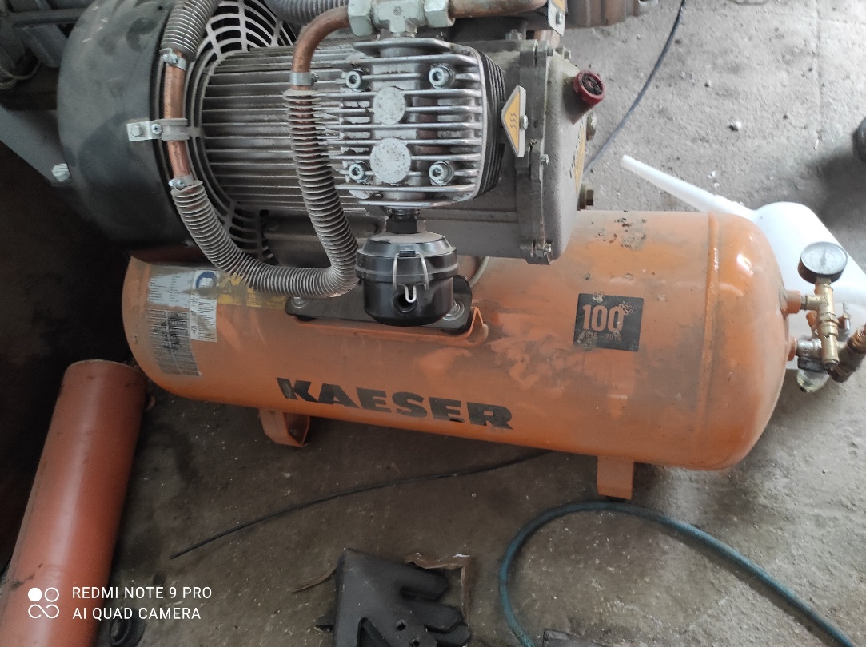
Najčastejšie nedostatky v oblasti BOZP
Tlaková nádoba – vzdušník kompresora, chýbajúce úradne skúšky, odborné prehliadky a odborné skúšky, obsluha nedisponovala odbornou spôsobilosťou

Slide 51


Najčastejšie nedostatky v oblasti BOZP
Stolové dvojkotúčové brúsky neboli opatrené krytmi pre točiace sa nástroje

Slide 52


Najčastejšie nedostatky v oblasti BOZP
Chýbajúce zábradlie na hrane pádu.
Rebrík nepresahuje výstupnú plošinu o viac, ako 1,1 m.

Slide 53


Najčastejšie nedostatky v oblasti BOZP
Chýbajúce ochranné kryty pre točiace sa nástroje

Slide 54
Najčastejšie nedostatky v oblasti BOZP
Chýbajúce ochranné kryty pre točiace sa nástroje

Slide 55


Najčastejšie nedostatky v oblasti BOZP
Nezabezpečenie účinných OOPP

Slide 56

Nestačí myslieť si, že sa to nestane ......

Slide 57





lebo potom sa môže stať aj toto ....

Slide 58


PRACOVNÉ ÚRAZY VYŠETROVANÉ IP NITRA

Slide 59


miesto, vtiahnutia osoby

Slide 60

poškodený

Slide 61

PRACOVNÉ ÚRAZY VYŠETROVANÉ IP NITRA

Slide 62


miesto siahnutia rukou

Slide 63


PRACOVNÉ ÚRAZY VYŠETROVANÉ IP NITRA

Slide 64


miesto, pritlačenia kravou

Slide 65



Slide 66

PRACOVNÉ ÚRAZY VYŠETROVANÉ IP NITRA

Slide 67


Slide 68

„Zdravie v živote človeka je to najcennejšie.
Tak s ním nehazardujme.“

